Slide 1
機器學習

Slide 2
scikit-learn

Slide 3
scikit-learn
Simple and efficient tools for predictive data analysis
Accessible to everybody, and reusable in various contexts
Built on NumPy, SciPy, and matplotlib
Open source, commercially usable - BSD license

Slide 4
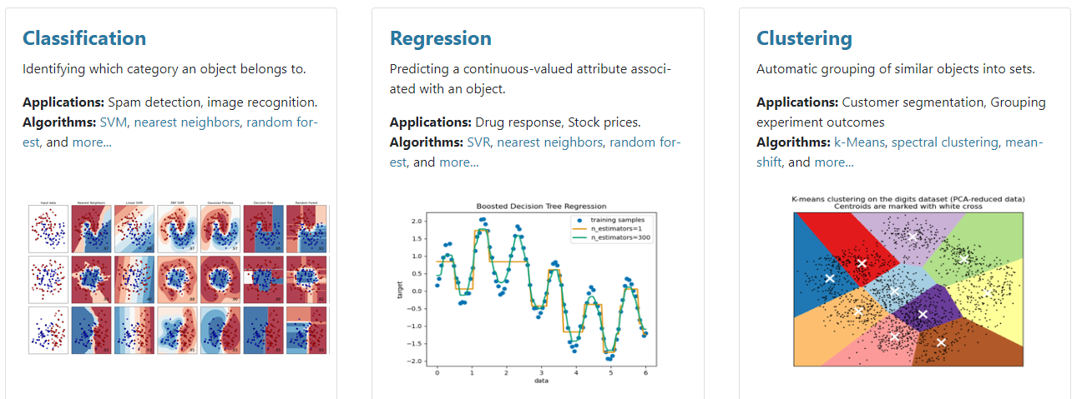
scikit-learn
來源: scikit-learn官網

Slide 5
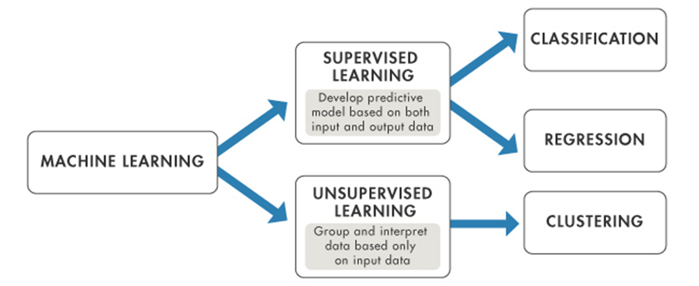
機器學習
我們常做的事

Slide 6
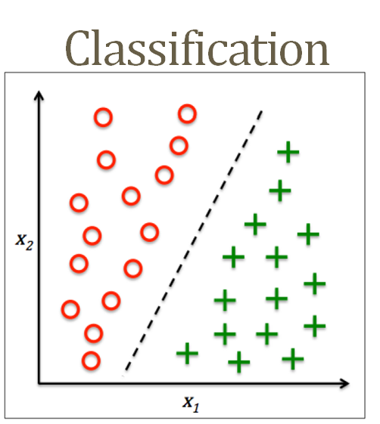
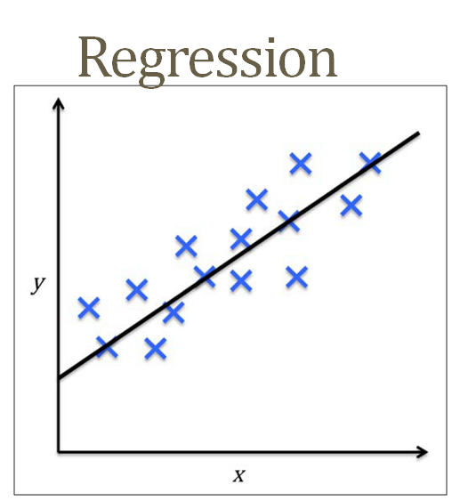
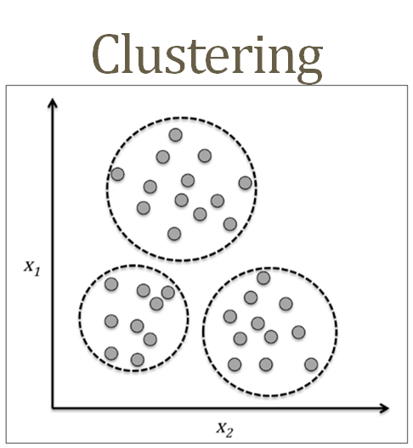
機器學習
我們常做的事

Slide 7
Supervised Learning

Slide 8
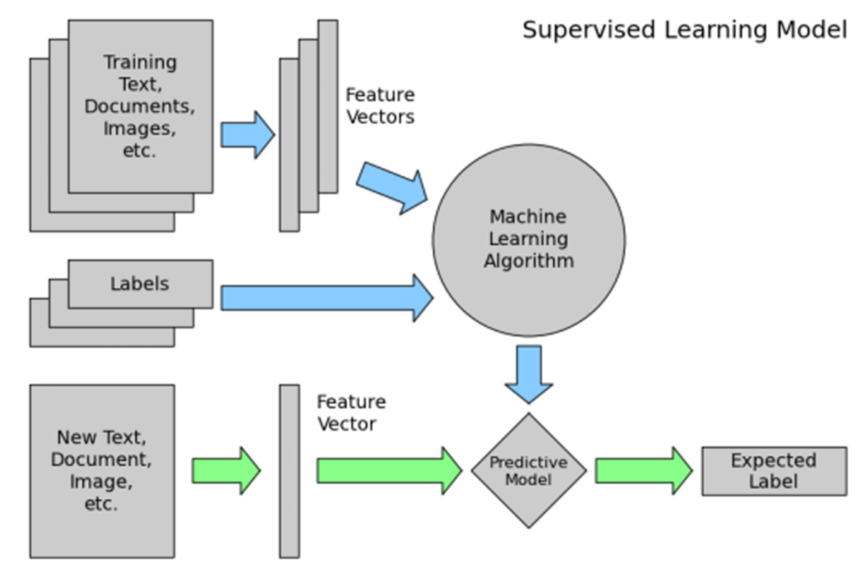
Supervised Learning

Slide 9
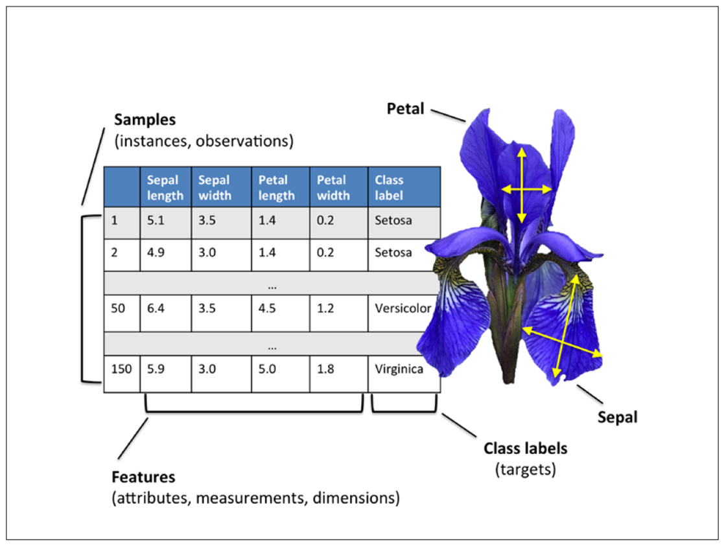
經典範例

Slide 10
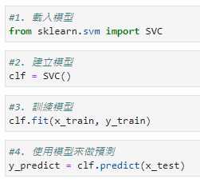
經典範例- SVM
經典四步驟
載入模型
建立模型
訓練模型
使用模型預測

Slide 11
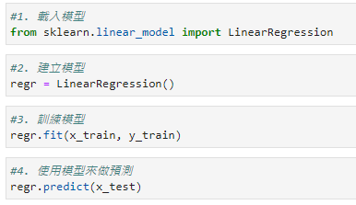
經典範例- LinearRegression
經典四步驟
載入模型
建立模型
訓練模型
使用模型預測

Slide 12
Unsupervised Learning

Slide 13
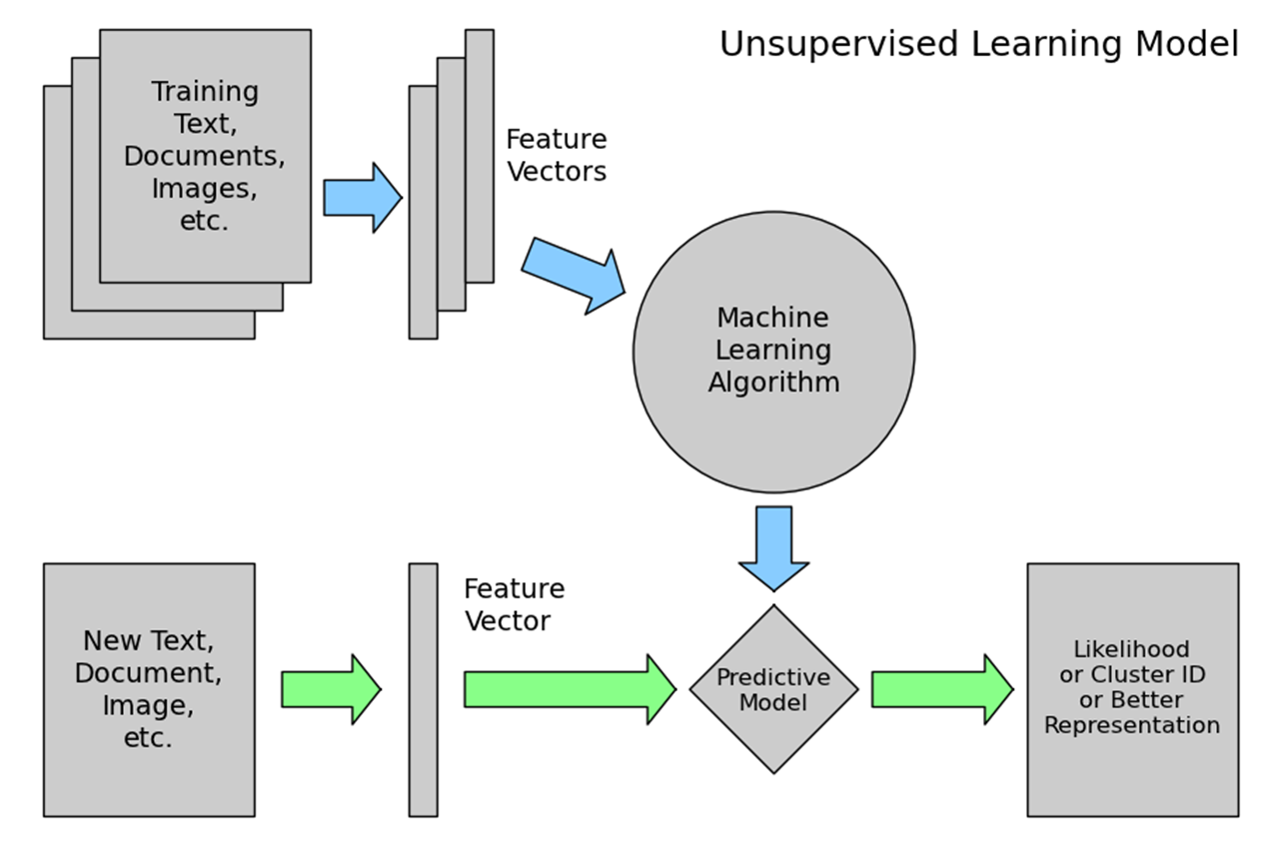
Unsupervised Learning

Slide 14
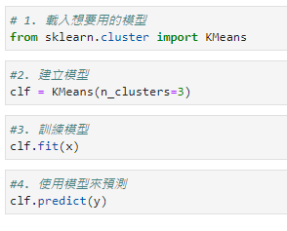
經典範例- KMeans
經典四步驟
載入模型
建立模型
訓練模型
使用模型預測

